Slide 1
Strukturelle Bildgebung für LM
Christoph Sperber

Slide 2
Lesion Mapping: Methodische Grundlagen
für die Vergleichbarkeit der Läsionen zwischen Patienten werden die individuellen Hirnscans/Läsionskarten auf ein template übertragen und dabei verschoben, gedreht, verzerrt und verformt (engl.: warped)
  Dieser Vorgang heißt Normalisierung

Slide 3
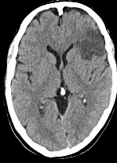
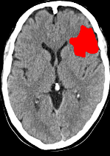
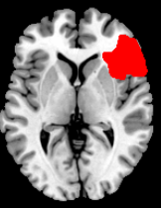
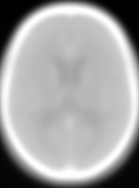
Lesion Mapping: Methodische Grundlagen
Normalisierung
„template“
= gemitteltes Standardgehirn
in festgelegtem Koordinatenraum

Slide 4
Ziel 1: Pathologischer Scan
in einem pathologischen Scan wollen wir die Läsion mit einer binären (0/1) Karte einzeichnen
  das kann manuell in MRIcron oder (semi-) automatisch mit z.B. der Clusterize Toolbox gemacht werden
von uns genutzte pathologische Scans
  Computertomographie (CT)
  Diffusions-MR (DWI)
  T2 FLAIR-MR

Slide 5
Ziel 1: Pathologischer Scan
CT
  Cerebrum grau, graue Substanz leicht heller und grob abgrenzbar von weißer Substanz
  Ventrikel schwarz
  akute Läsionen hypodens (=dunkler als umliegendes Gehirngewebe)
  Blut hyperdens (=heller als umliegendes Gewebe)

Slide 6
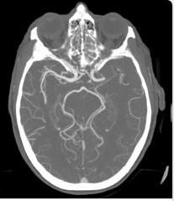
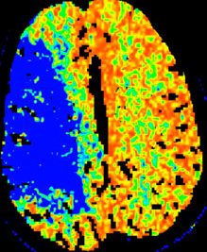
Ziel 1: Pathologischer Scan
CT
  wichtig: klinisch werden viele verschiedene Bilder bei einer CT Messung für Schlaganfälle gemacht, z.B. Perfusion, Angiographie, longitudinale Aufnahmen
Wir brauchen jedoch das native CT!
Dieses heißt z.B. CT nativ/ CT wt (Weichteile)/CT H30
Angiographie
Perfusion

Slide 7
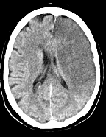
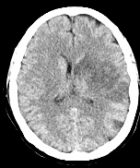
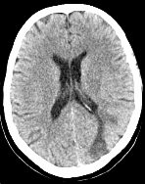
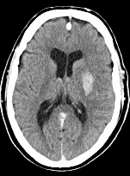
Ziel 1: Pathologischer Scan
CT
akute Ischämien: dunkle Läsionen, Differenzierung zwischen weißer und grauer Substanz aufgehoben
Blutung: hell

Slide 8
Ziel 1: Pathologischer Scan
CT
  pro:
    oft (als einzige Bildgebung) verfügbar
    Blutungen gut erkennbar
  contra:
    schlechte Auflösung
    teils unklare Grenzen von Infarkten
    hyperakute Infarkte nicht erkennbar (!)
      erst nach ca. 24-48h nach Infarkt sind Ausmaße erkennbar

Slide 9
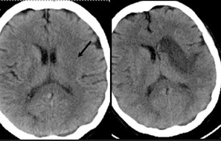
Ziel 1: Pathologischer Scan
CT
    hyperakute Infarkte nicht erkennbar (!)
      erst nach ca. 24-48h nach Infarkt sind Ausmaße erkennbar
2h nach Infarkt vs 24h nach Infarkt

Slide 10
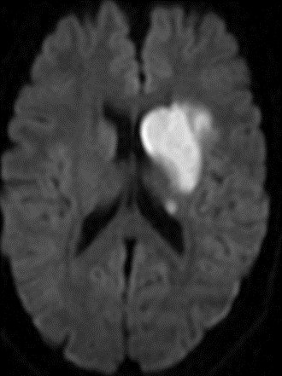
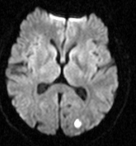
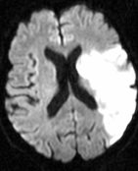
Ziel 1: Pathologischer Scan
DWI
  Ventrikel schwarz
  akute Läsionen deutlich hyperdens (=heller als umliegendes Gehirngewebe)

Slide 11
Ziel 1: Pathologischer Scan
DWI
  pro:
    akute Infarkte sind einfach zu erkennen
    erkennt auch hyperacute Infarkte!
    erkennt auch sehr kleine Infarkte
  contra:
    schlechte Auflösung

Slide 12
Ziel 1: Pathologischer Scan
DWI
  wir nutzen DWI in den ersten 48h nach einem Schlaganfall
  Vorsicht: die klinische Untersuchung enthält mehrere Arten von DWIs, wir benutzen den Scan mit dunklen Ventrikeln

Slide 13
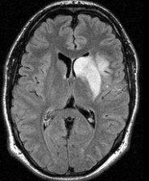
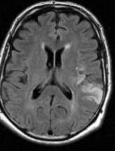
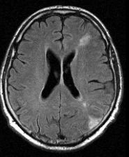
Ziel 1: Pathologischer Scan
FLAIR
  graue/weiße Substanz invertiert → graue Substanz hell, weiße Substanz dunkel
  Ventrikel schwarz
  akute Läsionen hyperdens (=heller als umliegendes Gehirngewebe)

Slide 14
Ziel 1: Pathologischer Scan
T2 FLAIR
  pro:
    akute Infarkte sind zu erkennen
    erkennt auch sehr kleine Infarkte
    hohe Auflösung
  contra:
    erkennt keine hyperakuten Infarkte

Slide 15
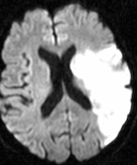
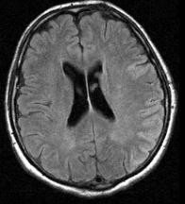
Ziel 1: Pathologischer Scan
wir nutzen FLAIR in ab 48h nach einem Schlaganfall
davor sind die Ausmaße eines Infarktes besser im DWI zu erkennen
DWI vs. FLAIR in hyper-akuter Phase

Slide 16
Ziel 1: Pathologischer Scan
Wenn ein brauchbares MR vorhanden ist, bevorzugen wir dieses!
MR > CT

Slide 17
Ziel 2: Struktureller Scan (optional)
Wenn ein struktureller Scan mit besserer Auflösung als dem pathologischen Scan vorliegt, wird dieser für die Normalisierung benutzt
im Vorgang der Koregistrierung wird dabei der pathologische Scan auf den strukturellen gelegt, sodass die Lokalisation der Läsionskarte auf den strukturellen Scan übertragen wird
normalisiert wird dann die Läsionskarte auf dem strukturellen Scan

Slide 18
Ziel 2: Struktureller Scan (optional)
als struktureller Scan dienen T1 oder T2FLAIR MRs
T1 > T2 Flair
pathologische Scans können notfalls aber auch ohne strukturellen Scan normalisiert werden

Slide 19
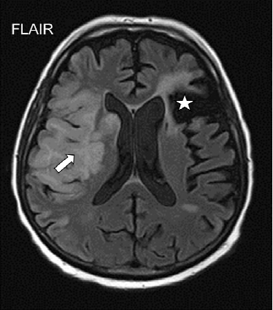
Chronische Läsionen
Die beschriebenen Auffälligkeiten von Läsionen gelten für akute Läsionen – chronische können anders aussehen
  CT: dunkler als akut
  FLAIR: hell (geschädigtes Gewebe) oder schwarz (rückgebildetes Gewebe; *)

